Slide 1
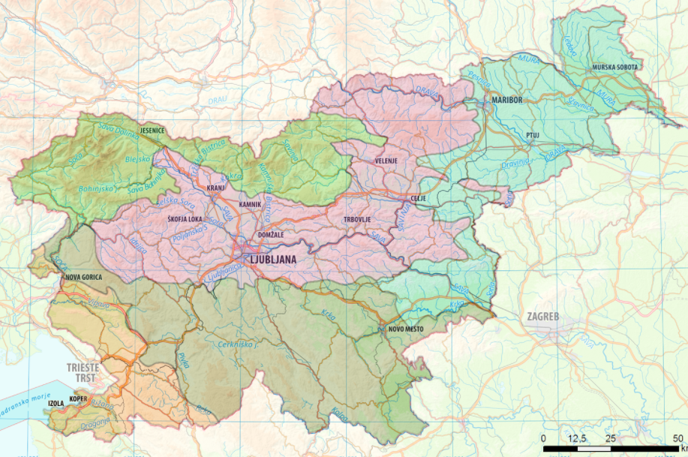
PREDALPSKE POKRAJINE
Danes se bomo iz alpskega sveta preselili v predalpski svet.
S pisalom obkroži predalpski svet na svojem ročnem zemljevidu.
Pomagaj si z zemljevidom, ki je pripet na tej prosojnici (predalpski svet je obarvan z roza barvo).

Slide 2
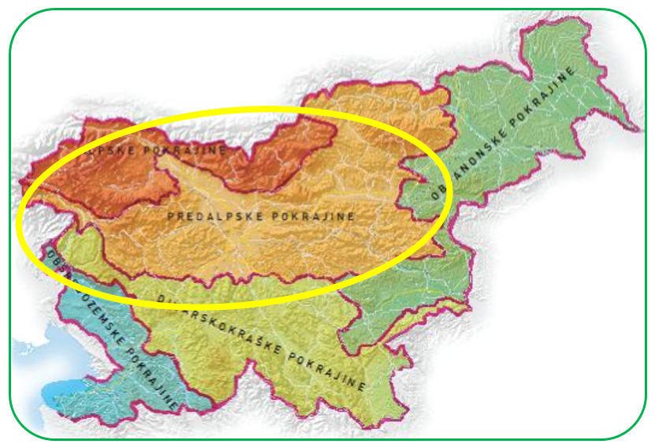
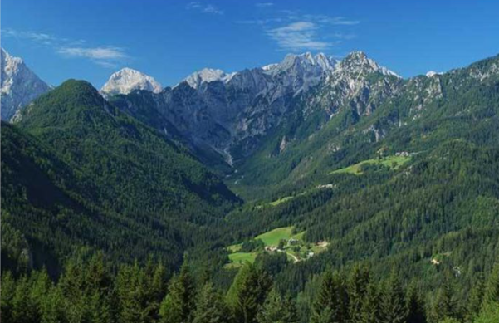
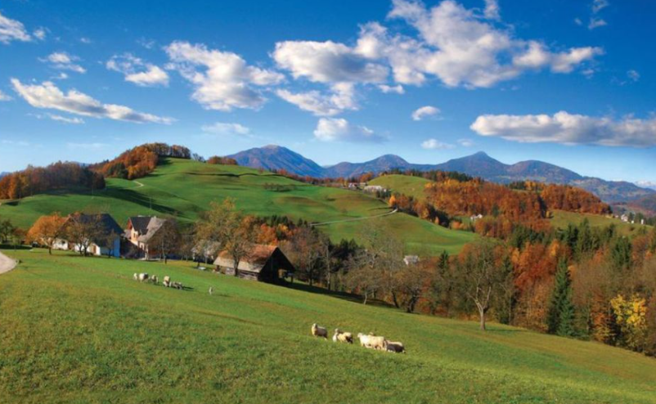
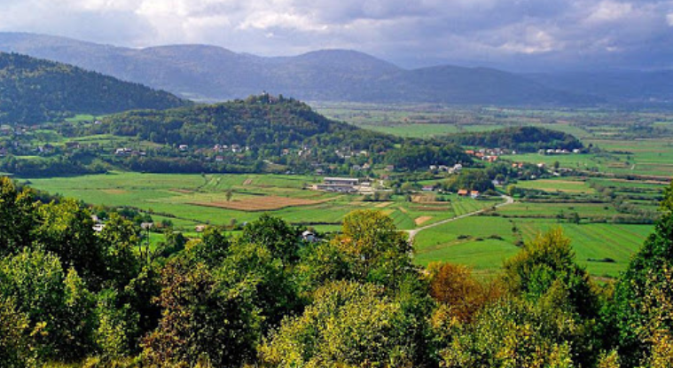
PREDALPSKI SVET
RELIEF
Predalpske pokrajine se po reliefu delijo na hribovja, kotline in doline.

Slide 3
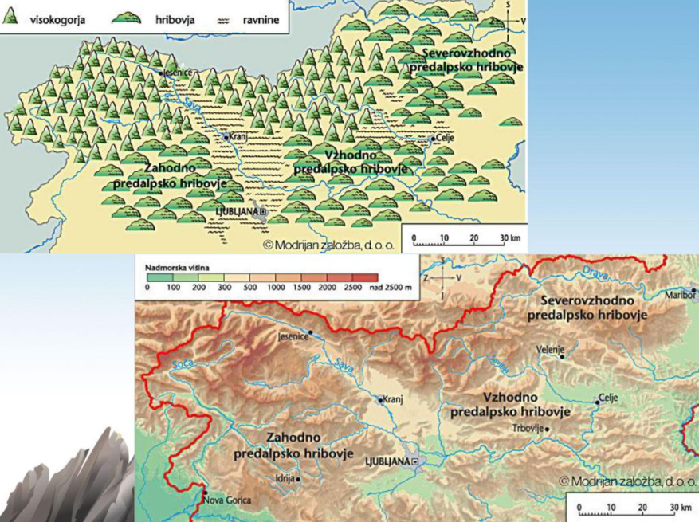
Predalpsko hribovje obroblja visokogorski svet.
Razteza se od Z proti V.
Po legi delimo predalpska hribovja na:
ZAHODNO PREDALPSKO HRIBOVJE
VZHODNO PREDALPSKO HRIBOVJE
SEVERO-VZHODNO PREDALPSKO HRIBOVJE
Poišči jih na svojem zemljevidu, obkroži jih. Pomagaj si z zgornjima zemljevidoma, ki jih najdeš tudi v učbeniku na str. 31.

Slide 4
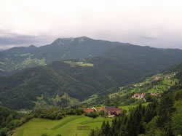
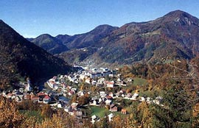
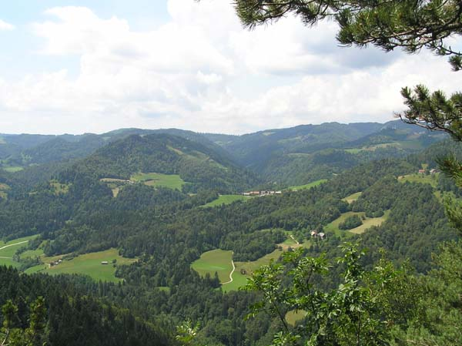
PREDALPSKA HRIBOVJA
Preberi, katera hribovja sodijo k posameznemu predalpskemu hribovju.
Zahodno predalpsko hribovje: Cerkljansko hribovje, Tolminsko hribovje, Polhograjsko hribovje, Škofjeloško hribovje, Idrijsko hribovje
Vzhodno predalpsko hribovje: Posavsko hribovje
Severovzhodno predalpsko hribovje: Pohorje, Kozjak
Idrijsko hribovje
Polhograjsko hribovje
Škofjeloško hribovje
Na svojem zemljevidu poišči hribovja, ki sodijo v posamezno predalpsko hribovje.
DODATNA NALOGA:
Ugotovi nadmorske višine posameznih vrhov in jih primerjaj z visokogorjem.
NALOGA:

Slide 5
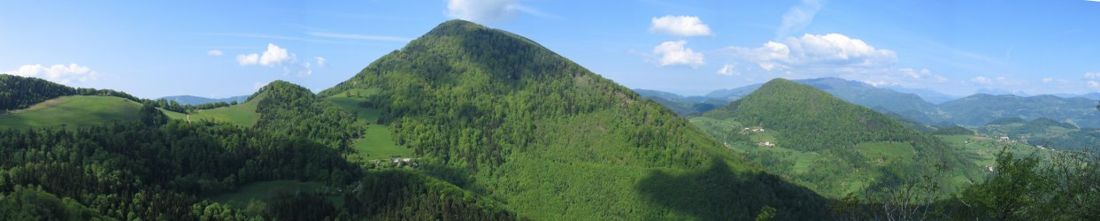
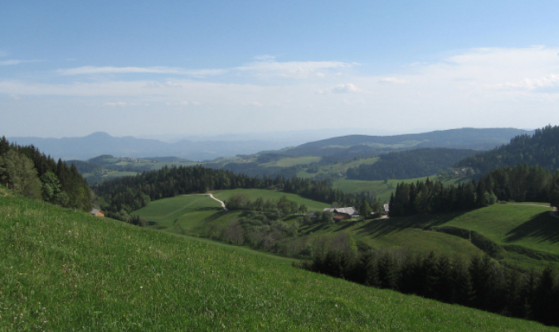
Posavsko hribovje
Pohorje
Oglej si video predstavitev predalpskega sveta:
https://www.youtube.com/watch?v=PuZVpVCzZKo
Posnetek večkrat ustavi (pritisni na pavzo) ter poišči kraje in hribovja tudi na svojem zemljevidu.

